Slide 1

Når børn og unge bliver pårørende
– til psykisk sygdom og psykisk sårbarhed
Notes:
Velkommen til forældremødet ‘Når børn og unge bliver pårørende – til psykisk sygdom og psykisk sårbarhed’

Slide 2

Hvad skal vi?
Når forældre ikke har det godt
Det er vigtigt at snakke om det!
Sammen står vi stærkere
Notes:
På dagens møde skal vi snakke om, hvad der sker, og hvad man skal være opmærksom på, når familien rammes af psykisk sygdom eller psykisk sårbarhed. Det skal vi gøre ud fra overskrifterne:
Når forældre ikke har det godt
Det er vigtigt at snakke om det!
Sammen står vi stærkere

Slide 3
Formålet med mødet er, at I…
…får information om, hvordan psykisk sygdom og psykisk sårbarhed blandt forældre påvirker børnene i familien.
…bliver opmærksomme på at tale med jeres børn om det, der fylder derhjemme.
…bliver opmærksomme på det gavnlige i at involvere netværk og skole/institution, når familien rammes af psykiske vanskeligheder.
Notes:
Formålet med mødet er, at I som forældre…
…får information om, hvordan psykisk sygdom og psykisk sårbarhed blandt forældre påvirker børnene i familien.
…bliver opmærksomme på at tale med jeres børn om det, der fylder derhjemme.
…bliver opmærksomme på det gavnlige i at involvere netværk og skole/institution, når familien rammes af psykiske vanskeligheder.

Slide 4
Når forældre ikke har det godt…
Notes:
Nu skal vi snakke om ”Når forældre ikke har det godt”.

Slide 5
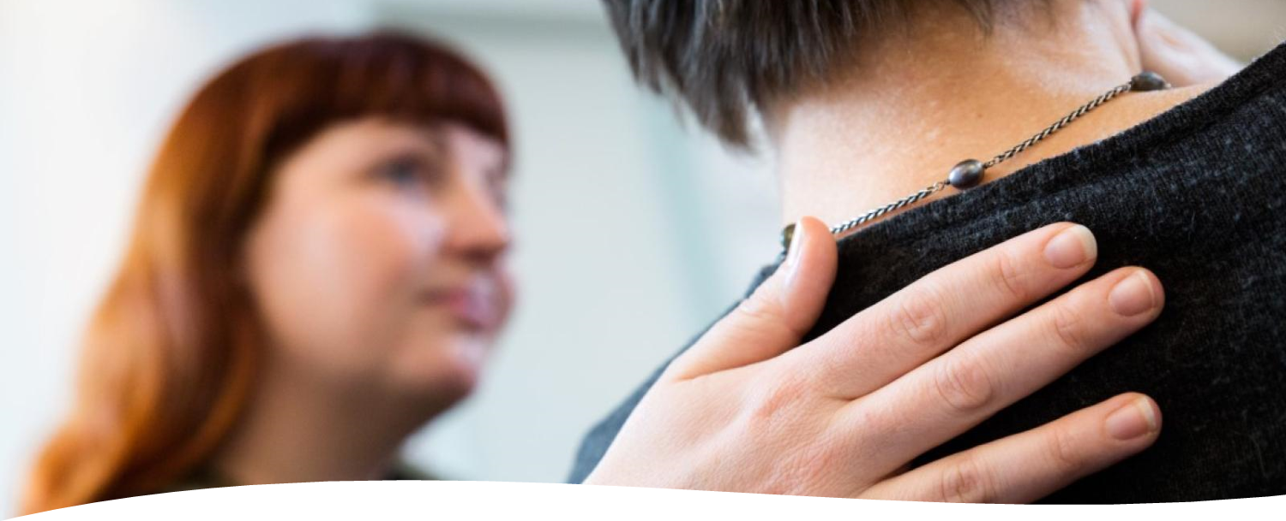
1 ud af 3 rammes
15% af alle unge får diagnose
20% har symptomer lige nu
Psykisk sygdom
– en folkesygdom
Notes:
Psykisk sygdom er en folkesygdom.
Hver 3. af os får en psykisk sygdom på et tidspunkt i løbet af livet. For nogle er det noget forbigående, og for andre er det en livssituation. Ca. 15 % af alle unge får en diagnose i psykiatrien.
Her og nu har ca. 20 % af den voksne befolkning symptomer på psykisk sygdom. Hertil kommer et ukendt antal børn, unge og voksne, som mistrives, og som er i risikogruppen for at udvikle alvorlige psykiske problemer. Psykisk sygdom rammer alle samfundslag og er mere almindeligt, end mange tænker.
Pointe: Så det er nærmest mere unormalt end normalt at gå gennem livet uden, at man selv eller ens familie rammes af psykisk sygdom.
(kilde: Tal og fakta om psykisk sygdom i Danmark: https://psykiatrifonden.dk/files/media/document/Rapport_Talogfakta_PsykisksygdomDK_300621.pdf).

Slide 6

Psykisk sygdom dækker over..
Betegnelse for en gruppe symptomer
Diagnosen har et formål
Påvirker tanker, følelser og adfærd
Notes:
En psykiatrisk diagnose er en betegnelse for en gruppe symptomer, som til sammen udgør en bestemt psykisk sygdom eller tilstand.
Diagnosen giver nyttig viden, når der skal planlægges behandling, når man forsøger at forudsige sygdommens udvikling og til kommunikation mellem forskellige behandlere. Diagnosen har altså et vigtigt formål.
Psykisk sygdom dækker over de mest almindelige psykiske lidelser som angst, depression, personlighedsforstyrrelser og misbrug, men også de mere sjældne som skizofreni og bipolar lidelse.
Psykisk sygdom påvirker en persons tanker, følelser og adfærd. Det forstyrrer personens evne til fx at:
Arbejde og studere
Udføre dagligdagsaktiviteter
Indgå i tilfredsstillende relationer

Slide 7
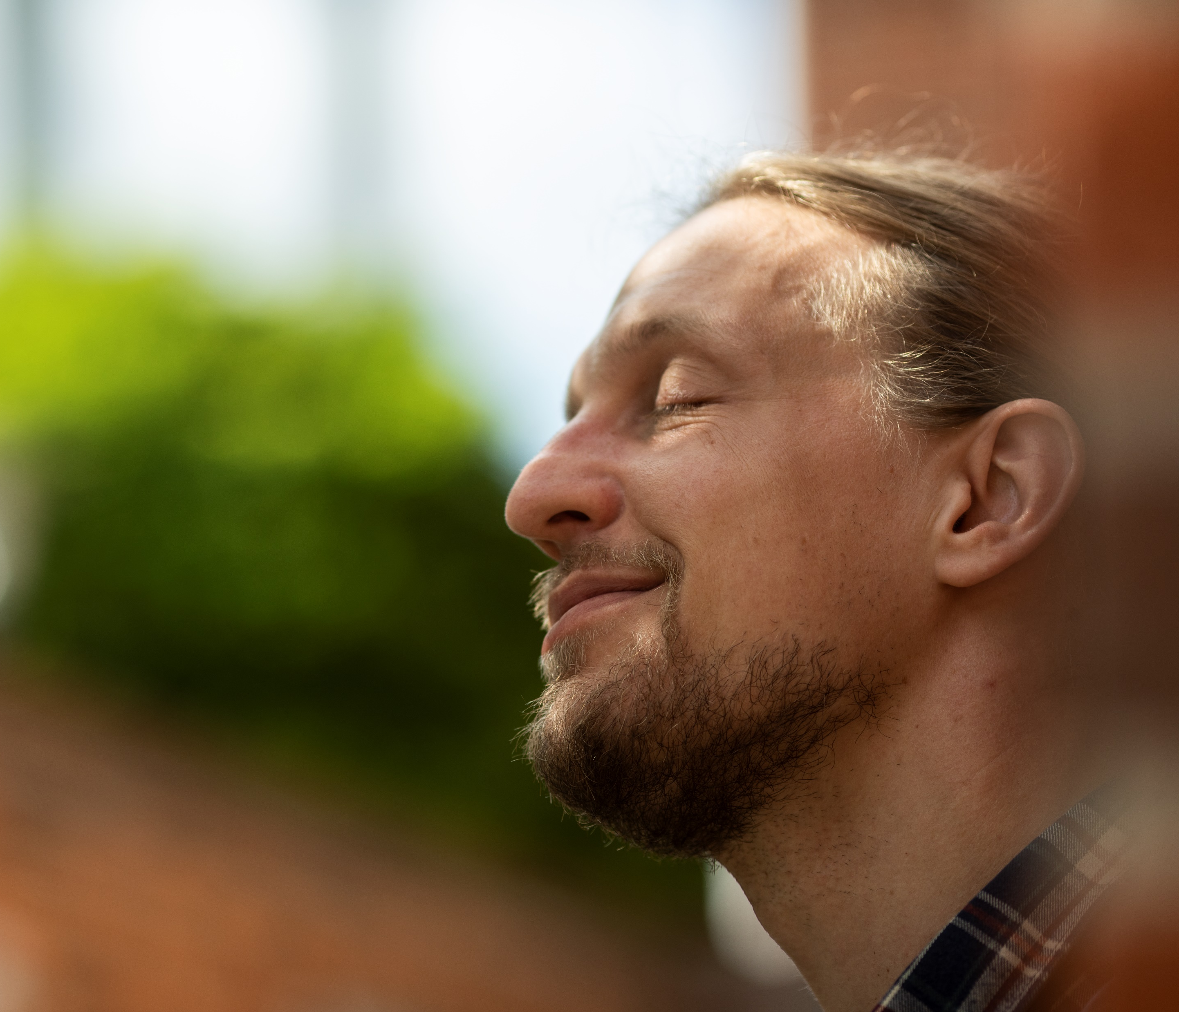
Perioder med belastning og psykisk sårbarhed
Optræder i perioder
Varierer fra person til person
Man kan blive rask
Notes:
De fleste psykiske sygdomme optræder i perioder, og forældre eller søskende kan derfor sommetider være fri for symptomer og sommetider være hårdt ramt. Det er vigtigt at huske, at de enkelte diagnoser kan variere meget fra person til person – fx ift. styrke og symptomer.
Man kan blive rask fra psykisk sygdom. Når man får en diagnose, er der en række kriterier vedr. symptomer, der skal være til stede. Dette betyder også, at når symptomerne ikke er til stede, og man kan gøre det, der er meningsfuldt i sin hverdag, så har man ikke diagnosen men er rask . En tommelfingerregel er, at hvis man er symptomfri i 6 mdr., så er man i det, man kalder remission – altså et stabilt leje.
Pointen er altså, at vi skal væk fra forestillingen om ‘en gang psykisk syg – altid psykisk syg’.

Slide 8
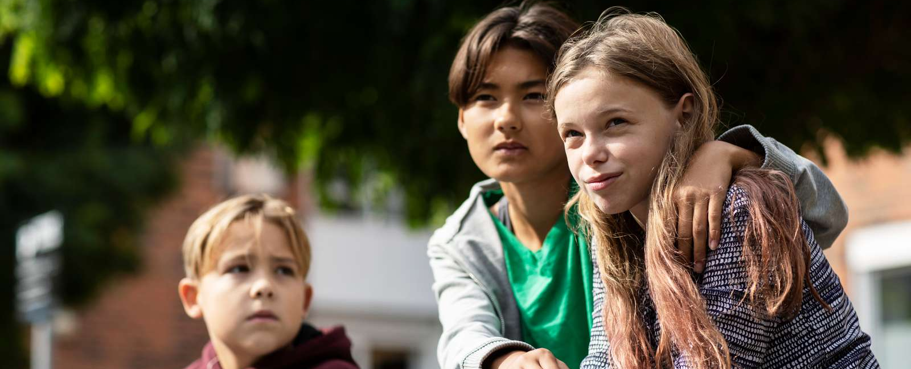
310.000 børn og unge
Hvert fjerde barn vokser op med psykisk sygdom i familien
De fleste børn bliver ikke hjulpet
30-50% øget risiko for at udvikle psykisk sygdom på sigt
Det kan forebygges
Notes:
Mange børn og unge oplever, at et af deres nærtstående familiemedlemmer på et tidspunkt i deres opvækst bliver ramt af psykisk sygdom.
Faktisk viser Kombus undersøgelser, at 310.000 børn og unge i Danmark vokser op med en far eller mor med en psykisk sygdom, og derudover antages det, at mindst 30.000 børn har en søskende med en psykisk sygdom. Det svarer til hvert 4. barn i en klasse.
De fleste af disse børn bliver ikke hjulpet. Man ved fra undersøgelser, at det kan få indgribende konsekvenser for børnene, og at de faktisk har 30-50 % øget risiko for selv at udvikle psykisk sygdom på sigt. Men man kan forebygge – ved at sætte ind i b.la. barnets primære arena, som familien, skolen eller andre fællesskaber.

Slide 9



Er det genkendeligt?
Mine børn skal ikke bekymre sig
De lægger ikke mærke til det – jeg tager mig sammen, når de er der
Jeg græder kun
i badet
Notes:
Når vi ved, hvor mange der oplever at blive ramt af psykisk sygdom eller anden psykisk sårbarhed, så ved vi også, at der sikkert sidder nogle blandt jer, som genkender at have det tæt inde på livet. Måske har du selv været ramt? Måske din samlever? Måske din mor eller ven?
Vi møder mange forældre, som har velmenende grunde til ikke at inddrage deres børn i det svære, som kan foregå i familien. Og som tænker: ”Vi vil ikke bekymre vores børn – børn skal have lov at være børn”.
Ovenfor kan I se nogle af de citater, som kommer fra forældre:
”Jeg græder kun i badet”
”Mine børn skal ikke bekymre sig”
”De lægger ikke mærke til det – jeg tager mig sammen, når de er der”
Og I kan måske genkende nogle af dem – det kan jeg i hvert fald.
Vi ved dog – fra børnene – at vi bekymrer dem ved ikke at inddrage dem. Hvorfor I skal tale med jeres børn og hvordan, skal vi nu sætte fokus på.

Slide 10
Børn opfanger mere, end vi tror
Når vi er belastede, KAN det påvirke vores måde at være forældre på fx:
Nærvær og tryghed
Strukturere en forudsigelig hverdag
Skabe gode fællesoplevelser
Intellektuel og følelsesmæssig stimulering
Identificere barnets behov
Fysisk pleje og stimulering
Hvordan bliver du, når du er presset/stresset?
Notes:
Vores børn oplever og registrerer forandringer og stemninger i familien uanset alder.
Selv små stemningsskift og mindre overskud opfanger børnene.
Det som børnene KAN opleve er, at deres forældre er nedtrykte, trætte og har humørsvingninger, hvilket kan betyde, at det er svært at skabe nærhed og tryghed, strukturere en forudsigelig hverdag eller skabe gode fælles oplevelser.
Information til underviser: Vi lægger op til, at spørgsmålet ikke læses højt, men blot er til refleksion hos forældrene.

Slide 11
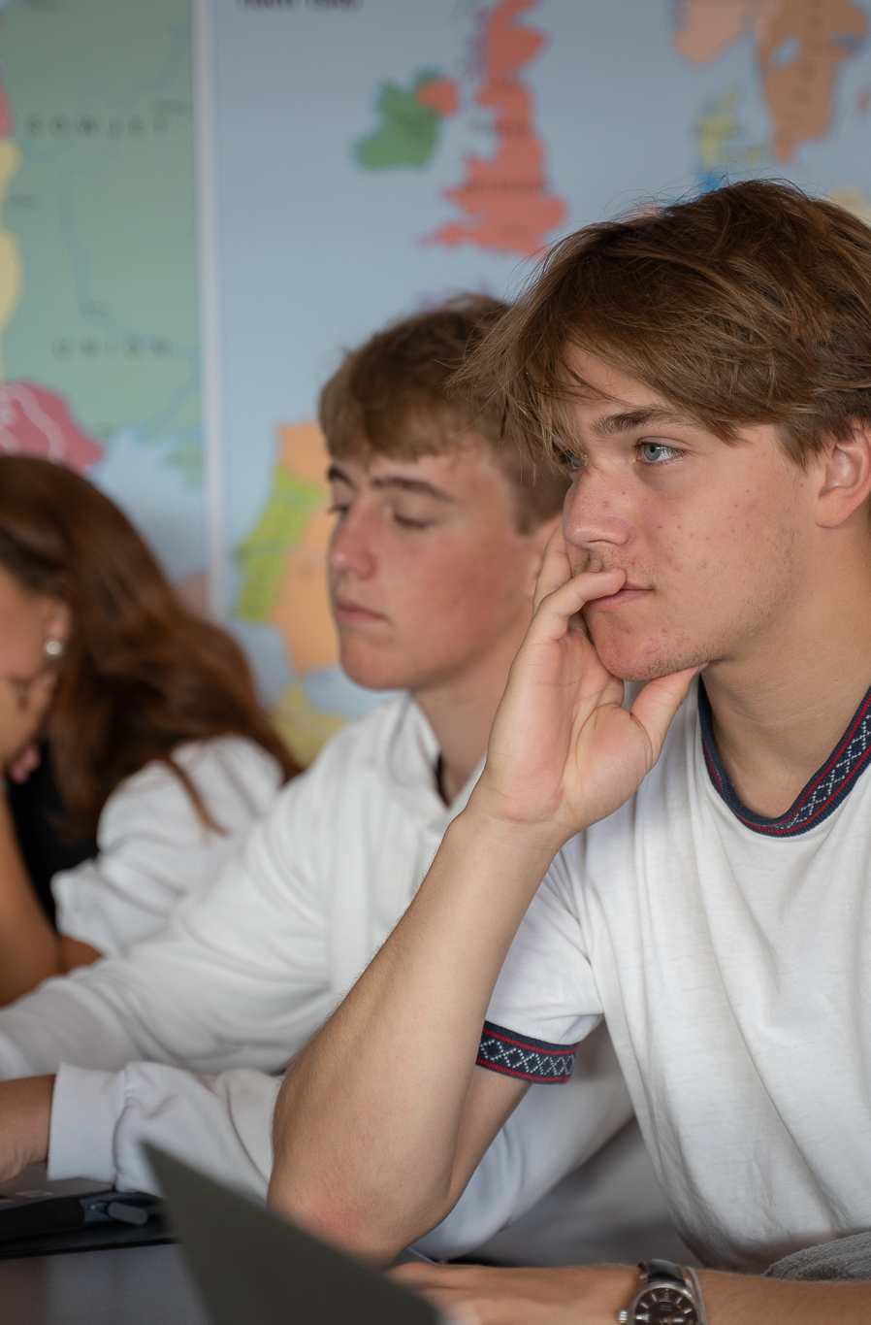
…og de mærker forandringer hos forældre
Børnene KAN opleve:
Usikkerhed og frygt
Skyld og skam
Vrede og afmagt
Notes:
Børnene registrerer altså forandringerne, og det KAN afstedkomme:
Usikkerhed og frygt – ift. hvad der sker med min mor, far eller søster/bror. Blive bange for at sove, få mavepine eller hovedpine – da de kan se, at det er meget invaderende for deres forældre.
Børnene tænker, at deres adfærd eller ageren er skyld i mor, far eller bror/søsters adfærd/reaktion.
Børnene kan blive vrede og føle afmagt eller modløshed.
Men de er gode til at skjule det.

Slide 12
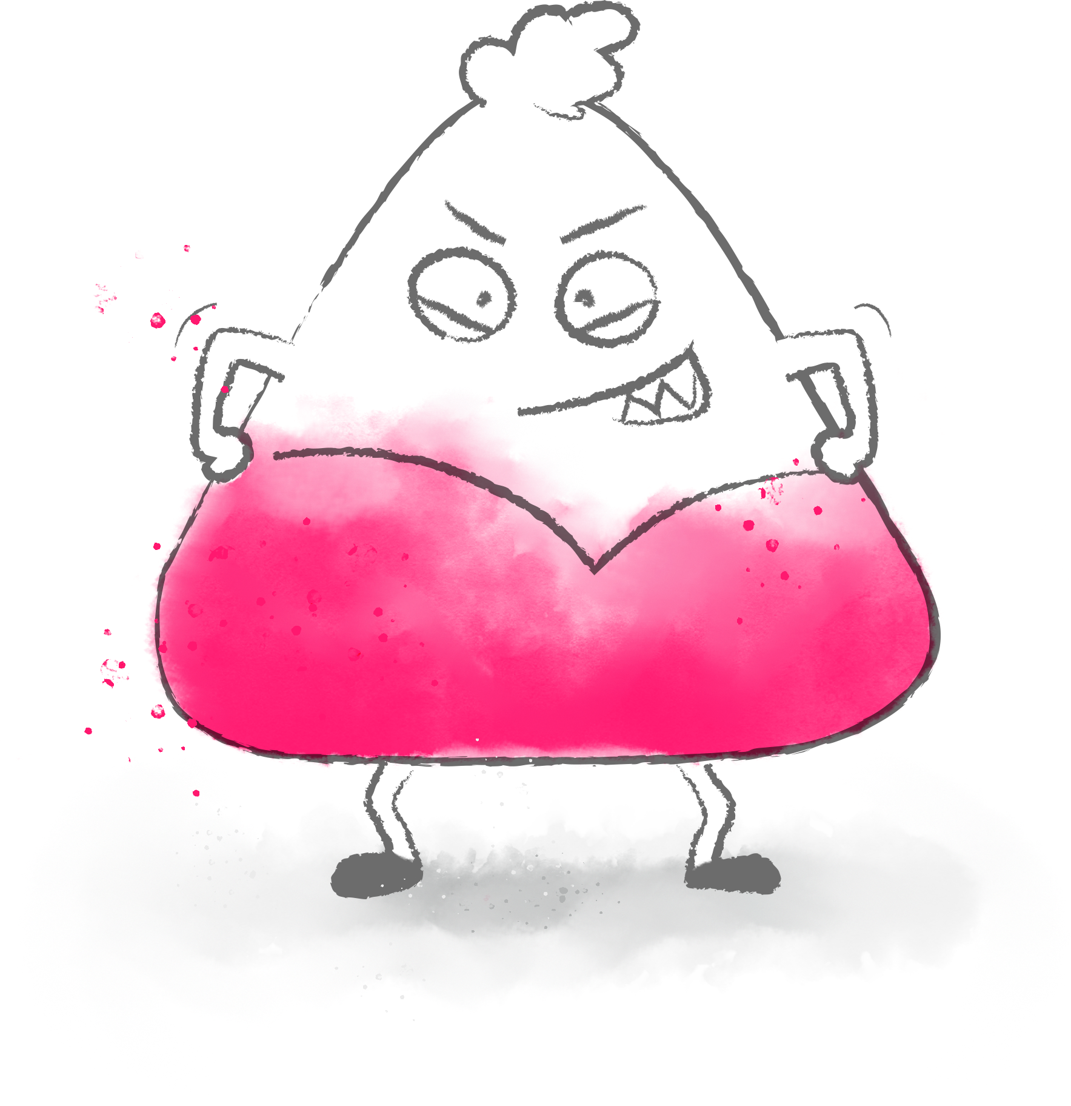
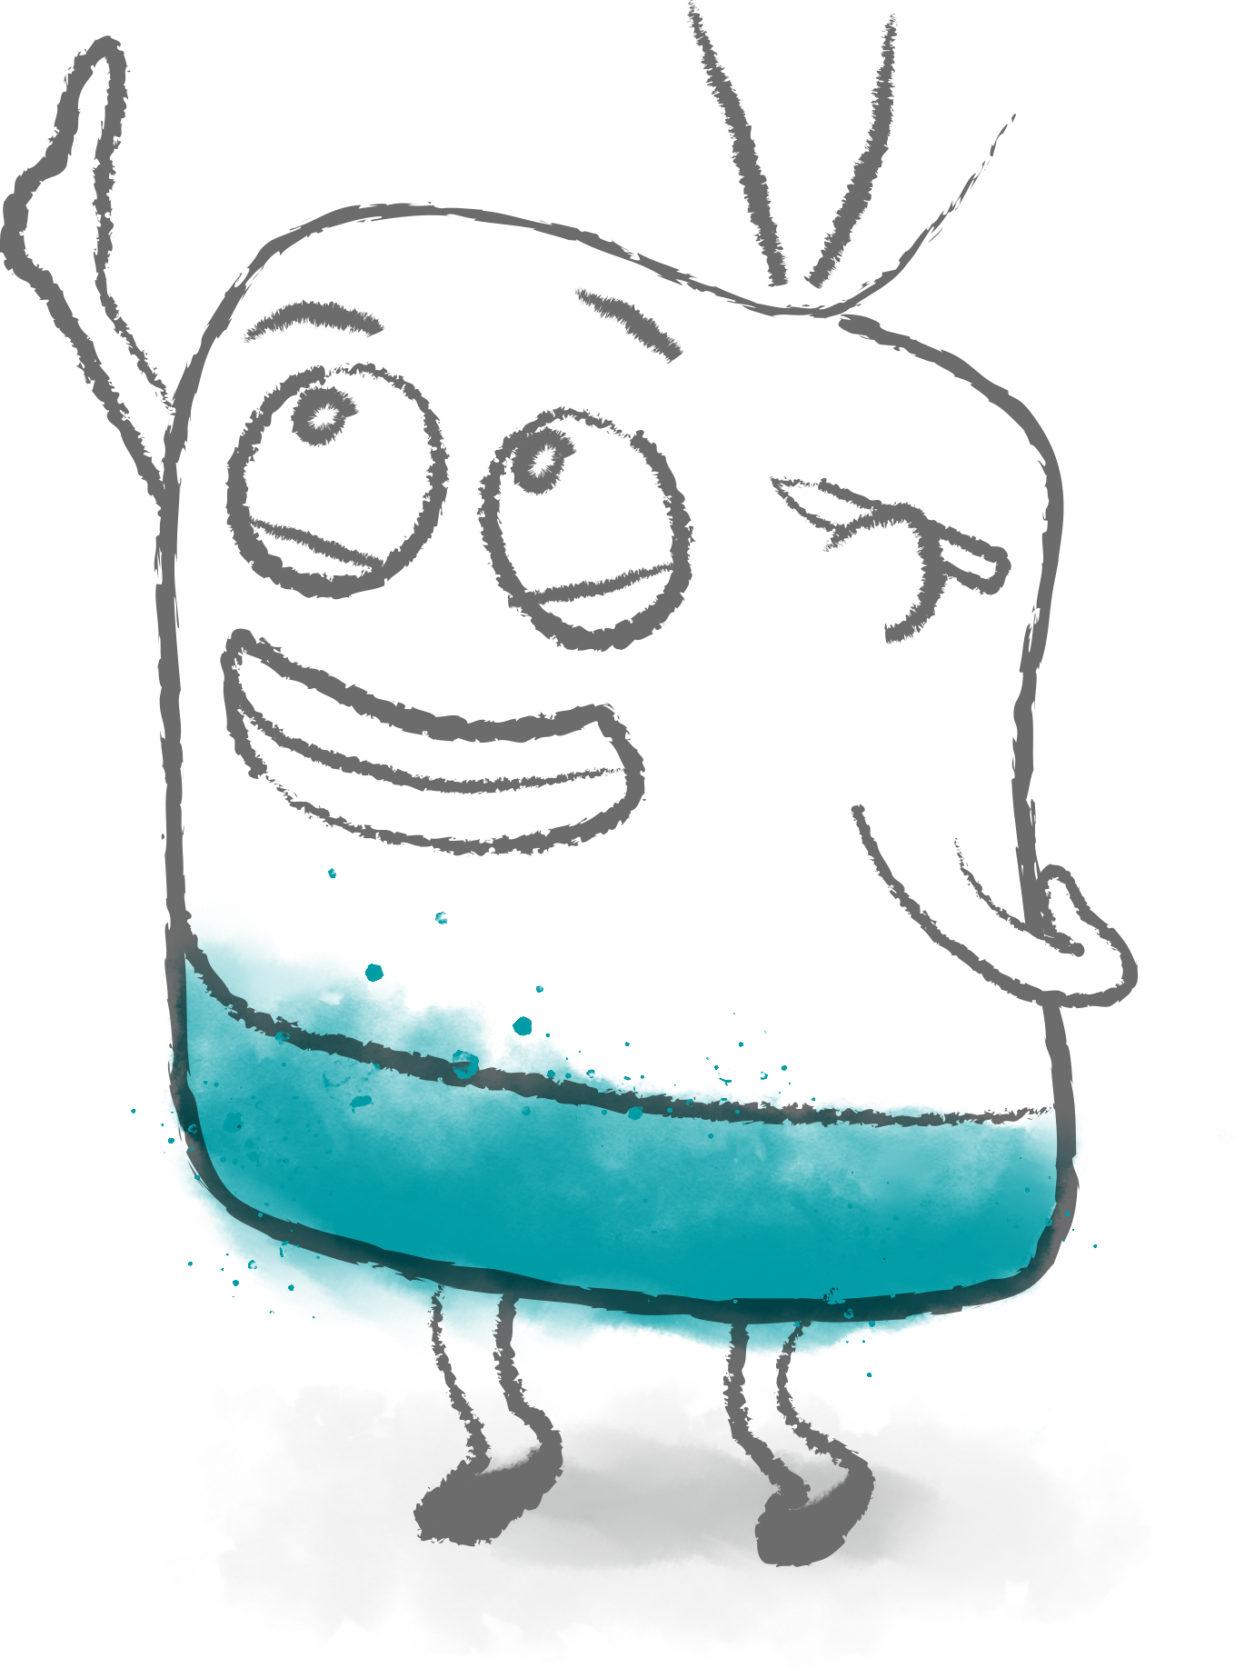
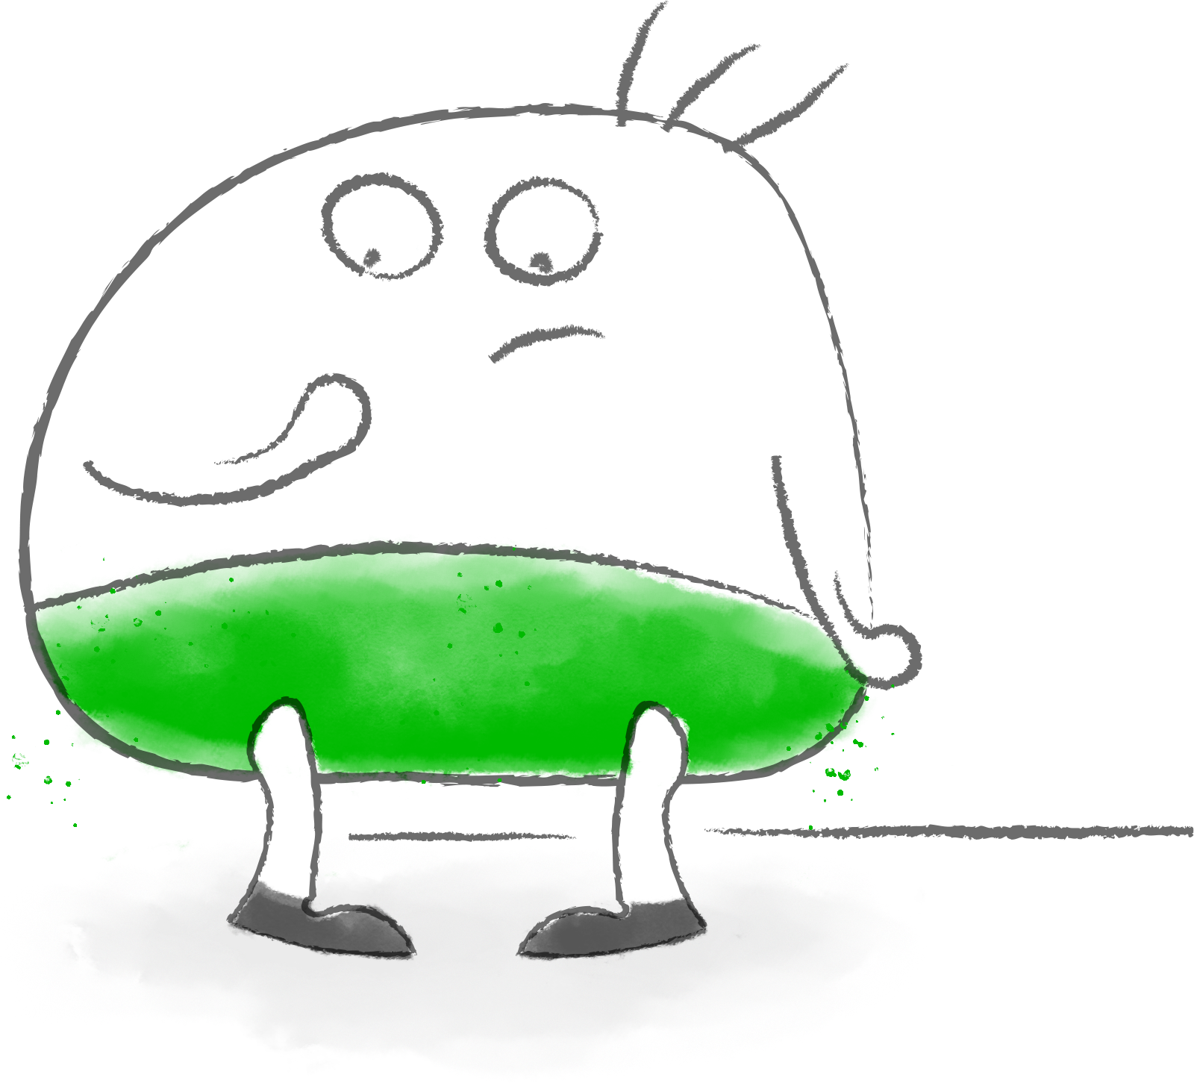
Hvordan viser børnene os det?
De indadvendte…
De udadreagerende…
De overtilpassede…
Notes:
Og det kan komme ud på en måde, som vi ikke altid kan gennemskue.
Det er derfor vigtigt at se bag om adfærden og ikke overse deres signaler.
Børn viser os det på forskellige måder, når de har det svært, men nogle typiske tegn eller opmærksomheder kan være:
At barnet bliver indadvendt, fx bliver hjemme, isolerer sig, er meget på skærm, ikke har venner med hjem eller er sammen med venner og ikke har fritidsaktiviteter.
At barnet bliver udadreagerende, fx ved at have svært ved at styre impuls, svært ved at tilpasse sig regler og struktur. Det kan resultere i, at barnet ikke overholder aftaler, får øget fravær, kriminalitet og misbrug.
At barnet bliver overtilpasset – er pligtopfyldende, varetager opgaver i familien eller er meget præstationsoptaget.

Slide 13
Det er vigtigt at snakke om det!
Notes:
En måde at se bag om adfærden hos børn og unge, er ved at får spurgt ind til eller få snakket om det svære, som kan foregå i familien.
Derfor er det vigtigt at snakke om det.

Slide 14
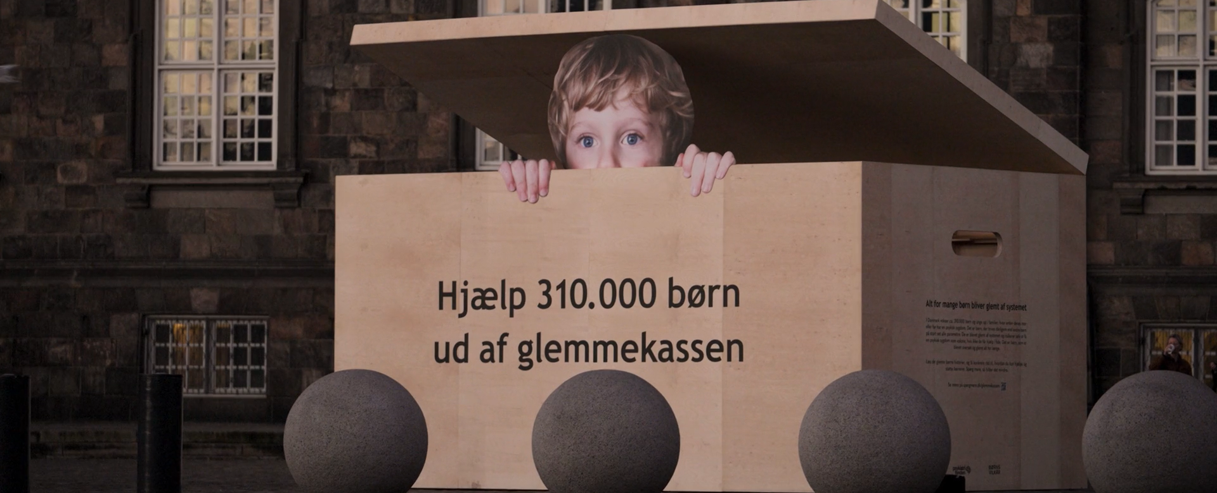
Hjælp med at få børnene ud af glemmekassen
Ved at inddrage og snakke med børnene – så føler de sig set og hørt
Notes:
Som vi nævnte, vokser mange op som pårørende, og det er en overset gruppe, som vi skal huske at have fokus på.
Børnene og deres behov kan altså både blive glemt i samfundet, i familien og i andre vigtige fællesskaber såsom skole og klub.
Det er rigtig vigtigt at hjælpe med at få børnene ud af glemmekassen ved at inddrage dem og snakke om det.

Slide 15
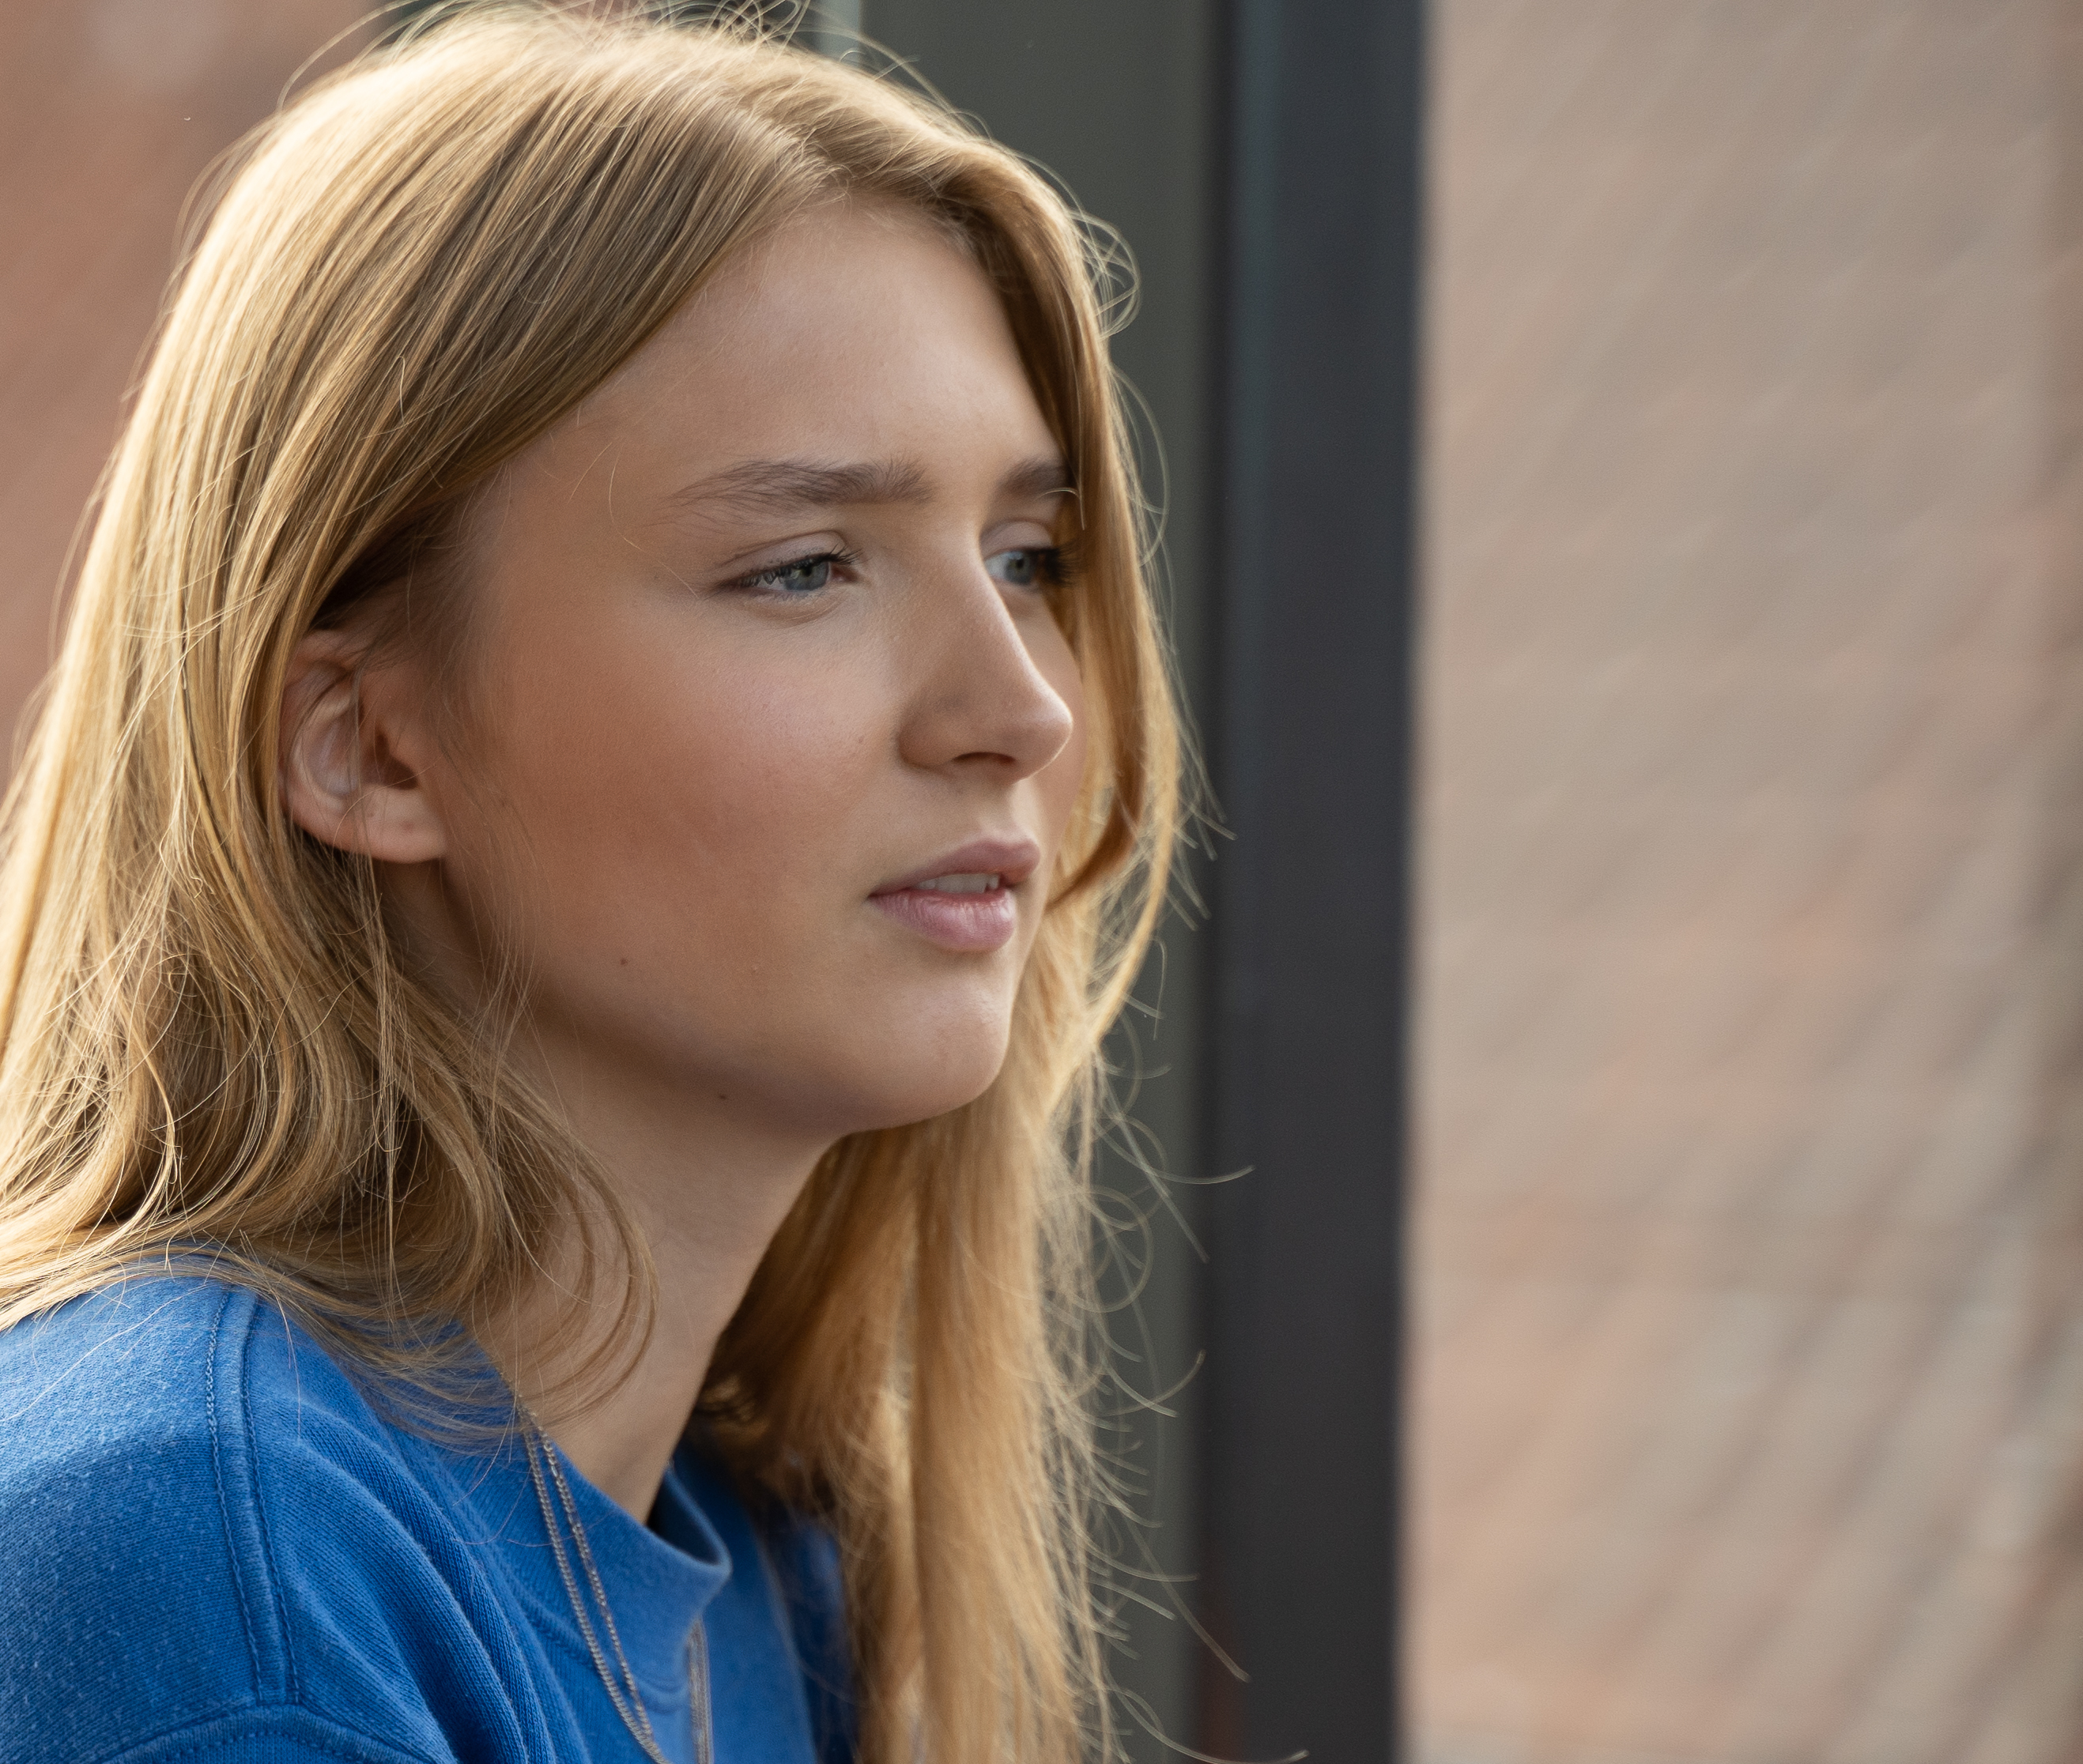
Børn, unge og psykisk sygdom – forstår de det?
Hvor gammel skal mit barn være, for at jeg kan fortælle dem om psykisk sygdom?
Hvordan skal jeg inddrage dem på en alderssvarende måde?
Hvordan skal jeg sige det, så de ikke bliver urolige?
Notes:
Men det kan være svært at snakke med børn og unge om, hvordan den psykiske sygdom fylder i familien.
Nogle af de typiske bekymringer er:
Hvor gammel skal mit barn være, for at jeg kan fortælle dem om psykisk sygdom?
Hvordan skal jeg inddrage dem på en alderssvarende måde?
Hvordan skal jeg sige det, så de ikke bliver urolige?
For at hjælpe med disse bekymringer, har Kombu udviklet fem råd, til samtalen med dit barn.
Information til underviser: Svarene på disse spørgsmål kommer næste slide omkring.

Slide 16
5 gode råd til samtalen med dit barn
1.
Tal åbent med dit barn
2.
Forklar at det ikke er barnets skyld
4.
Tag ansvar
5.
Inddrag netværk
3.
Skab fokus på strategier
Notes:
De fem råd er:
Tal åbent med dit barn: Børn har brug på forklaringer på det, de oplever – uanset alder. Børn ned til 2 års alderen er med til familiesamtaler i psykiatrien, for selvom de ikke kan forstå alt, hvad der bliver sagt, har de meget ud af at se og fornemme, at deres forældre snakker med andre voksne om det, der foregår derhjemme.
Forklar at det ikke er barnets skyld: Fortæl hvordan du har det, fx at du bliver hurtig træt, at der er situationer, som du ikke kan overskue, eller at du har en kort lunte og kan blive vred alt for hurtigt. Forklar det med, at det er sygdommen eller din stress, der gør, at du reagerer, som du gør.
Skab fokus på strategier og børnenes egne reaktioner: Få frem i lyset, hvordan børnene klarer sig – fx hvilke ressourcer de trækker på, hvad de gør for at håndtere situationen. Børnene lærer ofte en masse strategier, der både kan være hensigtsmæssige og uhensigtsmæssige, og det er vigtigt at få talt om, hvad der virker, og hvordan I kan stoppe de uhensigtsmæssige – fx at være forældrenes hjælpere.
Tag ansvar for, hvordan du har det: Fortæl om det er en dårlig dag – eller en dårlig situation. Så slipper dit barn for at holde øje med, hvordan du har det og bruge en masse energi på at gennemskue, hvad der foregår. Børnene skal bruge deres energi på skolen, venner mm. Planlæg ud fra den energi, du har – vær tydelig med, hvad du kan. Så kan dit barn forholde sig til det og skal ikke tænke over, om du ikke har lyst til at være sammen med dem.
Inddrag netværk: Aftal med dit barn, hvem der skal vide, hvordan det går derhjemme. Det er vigtigt, at dit barn har voksne i netværket eller på skolen, som kan støtte, når det er svært derhjemme. Det hjælper både dig og dit barn.

Slide 17
Sammen står vi stærkere
Notes:
Børn bekymrer sig nemlig – også i skolen, og de kan bruge meget energi på at skjule det, der foregår derhjemme. Derfor er det vigtigt, at vi inddrager hinanden, fordi sammen står vi stærkere.
Det skal I se et lille eksempel på nu.

Slide 18
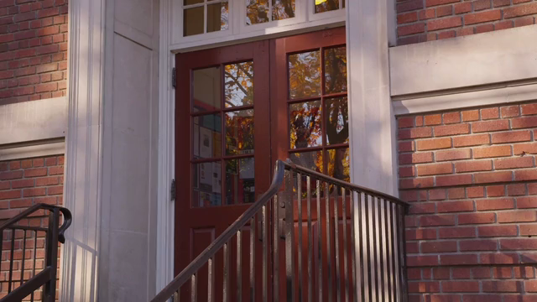
Mød Sofie…
Notes:
https://vimeo.com/manage/videos/644018564
Som I så i filmen, er det rart for Sofie at få sagt det højt, men dette kræver en åbenhed i familien.
Derfor skal vi tale mere om, hvordan man kan dele det, der fylder i familien med vigtige voksne i barnets netværk.

Slide 19
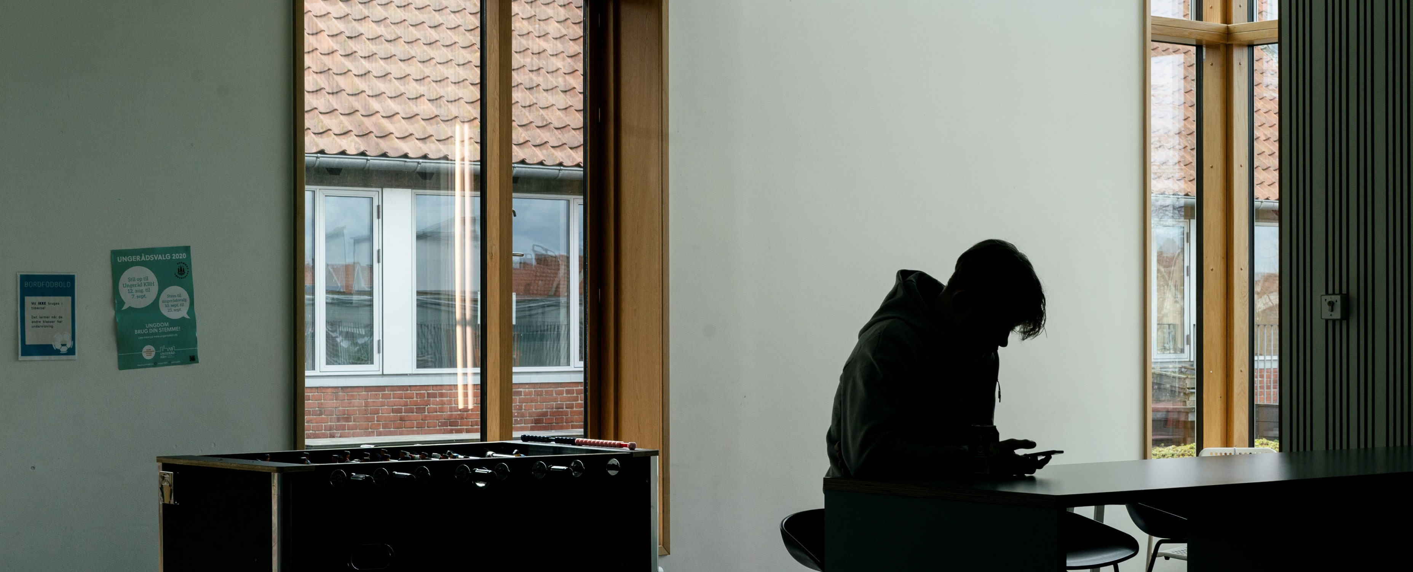
Børn har brug for vigtige voksne
Vigtigt at nogle kender til dit barns situation, så de har mulighed for at støtte.
Fortæl, at det er ok at sige, hvad der sker derhjemme. Bare nogen ved det, skaber tryghed.
Det hjælper læreren eller pædagogen med at forstå dit barn og give støtte.
Notes:
Børn i alle aldre har brug for voksne, som ser dem, forstår dem og møder deres behov.
Særligt når det er svært derhjemme.
Som vi har snakket om, er børn og unge gode til at skjule, hvis de har det dårligt – særligt hvis de har det dårligt pga. noget, der sker i familien. Sådan er børn meget loyale.
Det kræver dog meget energi for dem – energi som går fra det at lære og være sammen med venner.
Derfor er det vigtigt, at skolen kender til dit barns situation, så de har mulighed for at støtte, når der er brug for dette.
Fortæl dit barn, at det er ok at sige, hvad der sker derhjemme – og at du gerne vil hjælpe med at sige det til fx skolen eller en specifik lærer eller pædagog. Bare det at nogen ved det skaber tryghed for dit barn.
Og så hjælper det dit barns lærer eller pædagog med at forstå dit barn og se, hvad barnet prøver at sige – og give det den støtte, det har brug for.

Slide 20
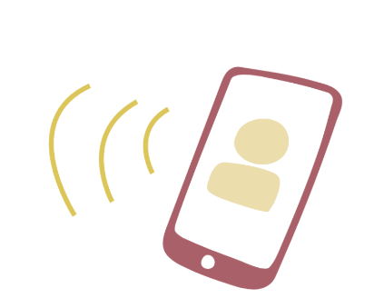

Nyttig information
Psykiatrifondens Telefonrådgivning
39 25 25 25
Det nationale kompetencecenter for børn og unge i familier med psykisk sygdom
www.kombu.dk
Notes:
Vi har nu givet jer nogle opmærksomheder ift. jeres børn, som er vigtige at have for øje, hvis jeres familie rammes af psykisk sygdom eller psykisk sårbarhed.
Husk:
Det er vigtigt: At inddrage og fortælle børnene om det, der foregår i familien – på en alderssvarende måde.
Det er vigtigt for barnet – og jer – med et godt netværk i svære perioder. Her kan skolen og klassen være et godt sted at starte.
Afslutningsvis vil vi introducere jer for lidt nyttig information. Har I brug for hjælp til at håndtere det, der er svært, kan I gratis og anonymt ringe til Psykiatrifondens telefonrådgivning på 39252525. Har du brug for mere viden eller hjælp til at fortælle dit barn eller dit barns netværk om, hvordan det går derhjemme eller få et overblik over, hvilke tilbud til børn som pårørende der findes i din kommune, så se på kombu.dk

